Slide 1
Массовый спорт
(на примере баскетбола)
Выполнил:
Студент группы 4212
Лапаскин Е.В.

Slide 2

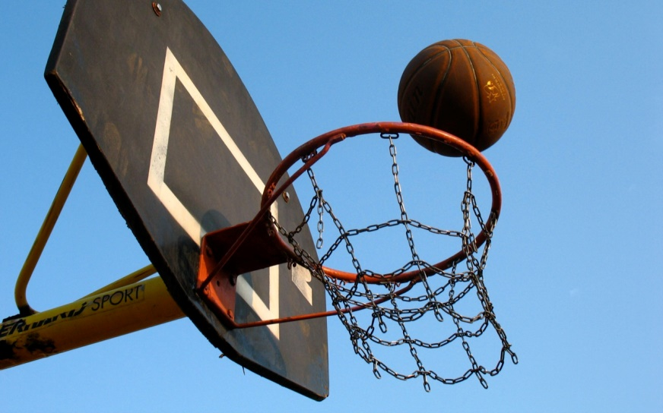
Определение
Массовый спорт – одна из видов с спорта, направленная на человеческое воспитание и физическое развитие граждан посредством проведения организованных и (или) самостоятельных занятий, а также участия в физкультурных мероприятиях и массовых спортивных мероприятиях.

Slide 3
Единая спортивная классификация
Чтобы сравнить «левел» достигнутых результатов используется (ЕСК) – основа системы нормативных оценок результатов спортивной подготовки. Она устанавливает в стране единые нормы и требования по видам спорта, порядок их выполнения и присвоения спортсменам разрядов.

Slide 4
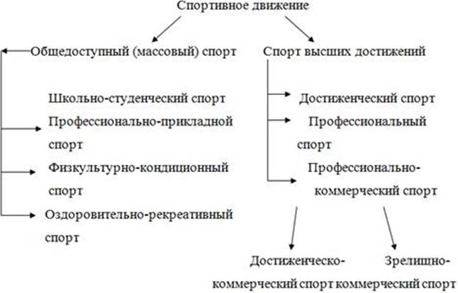

Slide 5
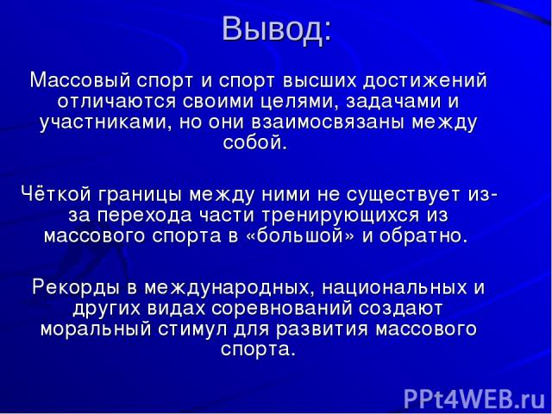

Slide 6
Массовый спорт -масса людей, практически занимающаяся спортом и физическими упражненями в разнообразных формах (волейбол, футбол, туризм, атлетическая гимнастика, аэробика и т.д.). Действуют в свободное время с целью активного отдыха, укрепления здоровья, улучшения физического развития, повышения работоспособности. Задачи массового спорта во многом повторяют задачи физической культуры, но реализуются спортивной направленностью регулярных занятий и тренировок.

Slide 7
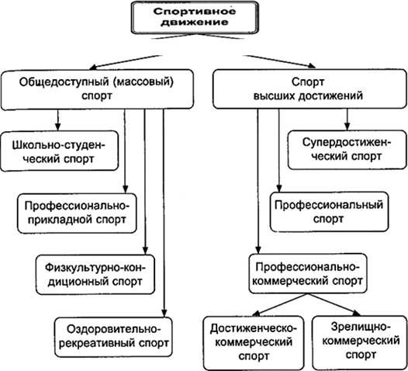
Структура социальной практики спорта

Slide 8
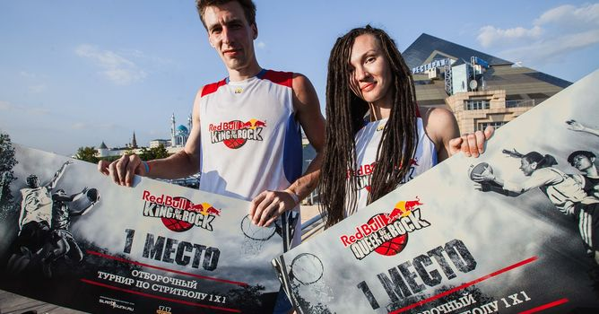
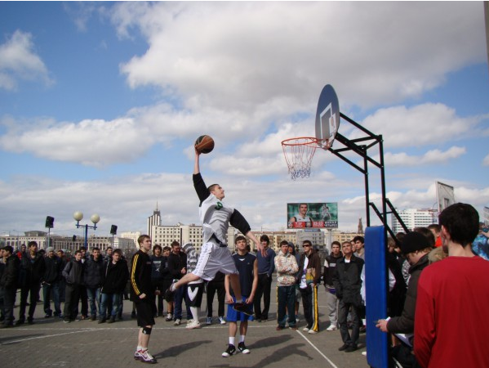
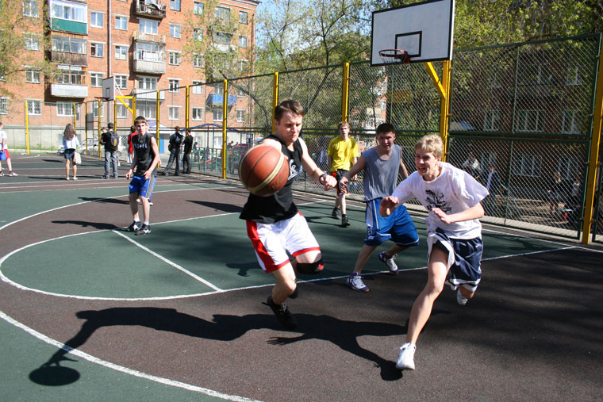
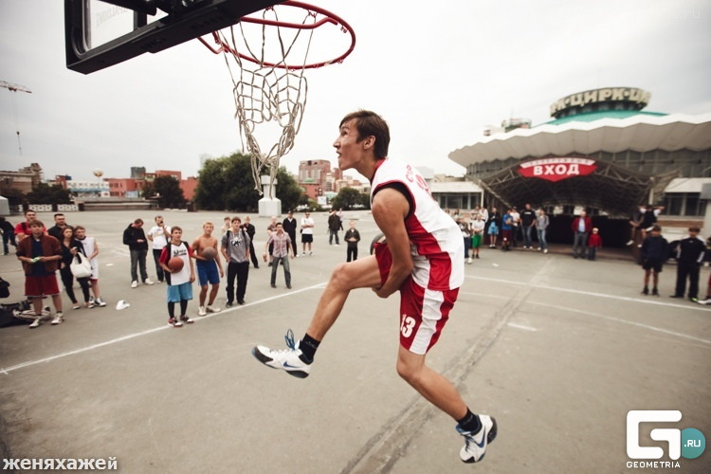

Slide 9
Спасибо за внимание!

